Slide 1
Эдвард Григ
Норвежский композитор периода романтизма, музыкальный деятель, пианист, дирижёр. Творчество Грига формировалось под воздействием норвежской народной культуры. Среди самых известных произведений Грига - две сюиты из музыки к драме Генрика Ибсена «Пер Гюнт», концерт для фортепиано с оркестром, скрипичные сонаты.

Slide 4
«В пеЩЕРЕ ГОРНОГО КОРОЛЯ» , « Утро»
История создания
История создания
Премьера состоялась 24 февраля 1876 года в Осло. Композиция является наиболее известным и узнаваемым произведением Грига и одной из самых популярных классических мелодий.
Премьера состоялась 24 февраля 1876 года в Осло. Композиция является наиболее известным и узнаваемым произведением Грига и одной из самых популярных классических мелодий.

Slide 5
« Смерть Озе», « Танец Анитры»
История создания
История создания
Премьера состоялась 24 февраля 1876 года в Осло. Композиция является наиболее известным и узнаваемым произведением Грига и одной из самых популярных классических мелодий.
Премьера состоялась 24 февраля 1876 года в Осло. Композиция является наиболее известным и узнаваемым произведением Грига и одной из самых популярных классических мелодий.

Slide 6
« в пещере горного короля»
Музыка образно и ярко рисует фантастическое шествие.
В основе пьесы – втема характере марша. Она несколько раз повторяется, оставаясь неизменной. Зато композитор каждый раз варьирует ее сопровождение.
Музыка фантастична, загадочна, таинственна, захватывающая дух.
Постепенно мелодия переносится все выше, появляются более мелкие длительности, они вносят в движение некоторую суетливость. Звучность усиливается. Вступает весь оркестр. Ускоряется темп – к концу он становится очень быстрым. И, кажется, будто сказочные обитатели пещеры, точно подгоняемые неведомой силой, завертелись в стремительном вихре.
Внезапно все прерывается резкими аккордами. Ещё дважды мелодия пытается возобновить свой неукротимый бег. Но настойчивые аккорды, словно повелительные жесты пещерного владыки, прекращают шествие. Мираж сказочной картины мгновенно исчезает.

Slide 7
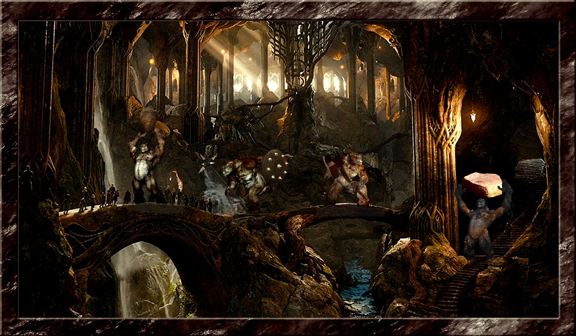
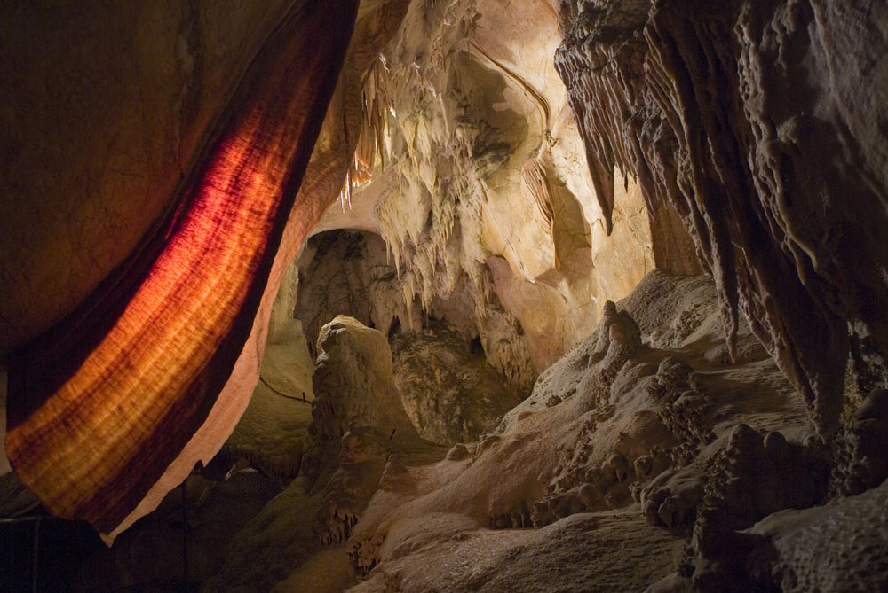

Slide 8
Слушая данную пьесу присуствует страх, сердце все больше захватывает дух.
Очень интересная композиция.

Slide 9
« Утро»
В произведении использованы звуки высокого регистра, изображающие сельскую местность и ее обитателей. Мы слышим легкую незатейливую мелодию, погружающую нас в состояние покоя и безмятежности и которая передает краски рассвета и пробуждение природы: в пьесе слышится щебетание птиц, шелест листьев. Постепенно звучание музыки усиливается, добавляются все новые краски, будто яркие лучи солнца пробиваются сквозь зеленые листья деревьев.

Slide 10
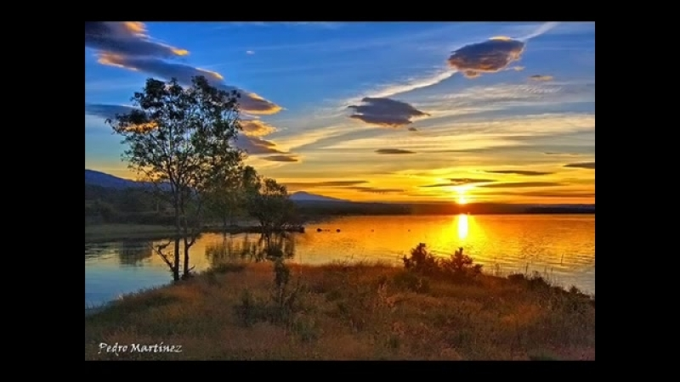

Slide 11
Слушая данную композицию в душе наступает покой так приятно слушать эту пьесу.

Slide 12
« Смерть Озе»
Пьеса «Смерть Озе» содержит ноты для фортепиано, рояль. Композитор передает целую палитру чувств от сосредоточенности до отчаяния и безудержного порыва к осуществлению дальнего путешествия. Постепенно эмоциональная температура нарастает и доходит до кульминации с использованием хорала, как символа смерти и конечности человеческого пути. Но вдруг наступает тишина, сменяющаяся на тихую и удивительно светлую музыку.

Slide 13
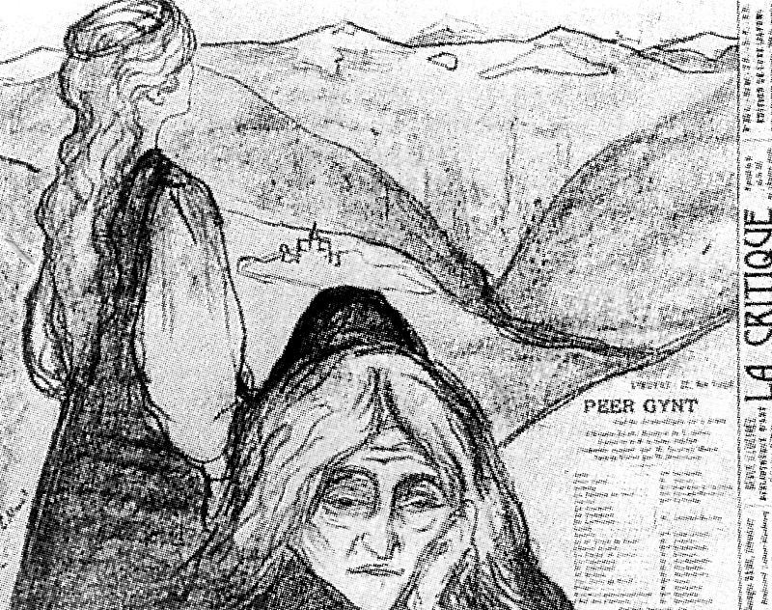

Slide 14
« Танец Анитры»
Изящество этой оркестровой пьесы определяется танцевальностью, разнообразием штрихов струнной группы оркестра. Мелодия исполняется скрипками. В этих капризных сменах настроений угадывается непостоянный, своевольный нрав восточной красавицы.

Slide 15
Прослушав данные композиции мне понравилось «Утро» она более подходит к моему характеру спокойная , тихая.

